Slide 1

Happy flowers
МОУ Шилкинская СОШ № 1
Happy flowers
АВТОМАТИЗИРОВАННАЯ СИСТЕМА
ДЛЯ УХОДА ЗА ЦВЕТАМИ
Проект разработал: Косяков Кирилл, 9А класс
Под руководством учителя технологии и информатики: Лукьянчикова Петра Ивановича

Slide 2

Цели и задачи
ЦЕЛЬ:
Изготовление автоматизированной системы по уходу за комнатными растениями
ЗАДАЧИ:
Изучить условия для ухода за комнатными растениями.
Определить функции проекта.
Подобрать комплектующие и технологии для создания проекта.
Спроектировать концепцию и дизайн проекта.
Создать конструкции и коммуникации проекта (создание всей технической части).
Изучить особенности работы датчиков и микрокомпьютера, углубленно изучить выбранный язык программирования.
Определить алгоритм работы системы и запрограммировать её.
Протестировать систему в соответствии с требованиями.

Slide 3
Первоначальные идеи
Самым основным в создании автоматизированных проектов является
робототехника и способности проектирования.
Перед началом работы было две идеи, которые могли бы мне в этом помочь:
Автоматическая подача звонков в школе
Автоматизация ухода за растениями

Slide 4
Обоснование выбора темы проекта
Из двух вариантов тем я отдал свое предпочтение
автоматизированной системе ухода за растениями
В основе выбора проекта лежит мое желание в будущем связать свою жизнь с автоматизацией различных процессов, робототехникой и программированием. Я считаю, что такие технологии способны помочь человеку избавиться от рутинных задач.
Например, можно создать систему, которая будет не только контролировать полив и освещение, но и полностью заниматься процессами выращивания овощей, фруктов.
Если такой проект умной фермы создать в больших масштабах, то можно уменьшить количество обслуживающего персонала почти до нуля и за счет этого понизить стоимость продукта.
Таким образом мы сделаем натуральные продукты без химикатов дешевле и доступнее для людей, а это сейчас очень актуально и будет актуально всегда.
Для начала я решил создать только прототип этого проекта и протестировать его функции и возможности на комнатных растениях.

Slide 5
Основные аспекты моей работы
Happy
Flowers
Автоматизация
Жизнь
Будущее
Экология
Технологии
Помощь
Интеллект

Slide 6
Инструменты
Электролобзик
Ножницы по металлу
Клепочник
Угловая шлифовальная
машинка (болгарка)
Сварочный аппарат
Шуруповерт
Сверлильный станок
Плоскогубцы
Ножницы
Паяльник
Канцелярский нож
Пистолет с термоклеем
Зажигалка
Отвертки
Линейка
Уголник
Шлифовочная бумага

Slide 7
Материалы
Контейнер для мелочи
Микрокомпьютер Arduino
Гигрометр
Фоторезистор
Дисплей
Резисторы
Блоки питания – 3 шт.
Вентиляторы
RGB светодиод
Фитосветодиоды
Хомуты
Нержавеющая сталь
Различные разъемы и штекеры
Провода различного сечения
Электромагнитное реле
Датчик температур и влажности воздуха
Инфракрасный пульт с приемником
Ведро
Шланг
Насос для воды
Пластины алюминия
Болты с гайками
Олово
Кислота паяльная
Термоусадочная трубка
Изолента
Термоклей
Клей с термопастой
Термопаста
Краска в баллоне
Саморезы
Клепки
ДСП (древесно-стружечная плита)

Slide 8
Технологическая карта изготовления изделия
№ | Последовательность изготовления | Инструменты, оборудовани и материалы
1 | Выполнить эскиз будущего проекта | Листы А4, карандаш, ластик
2 | Изготовить модуль фитоосвещения | Контейнер для мелочи, микрокомпьютер Arduino, гигрометр, фоторезистор, дисплей, резисторы, блоки питания – 3 шт., вентиляторы, RGB светодиод, фитосветодиоды, хомуты, различные разъемы и штекеры, провода различного сечения, электромагнитное реле, датчик температур и влажности воздуха, инфракрасный пульт с приемником, ведро, шланг, насос для воды, хомуты, нержавеющая сталь, пластины алюминия, болты с гайками, олово, кислота паяльная, термоусадочная трубка, изолента, термоклей, клей с термопастой, термопаста, краска в баллоне, саморезы, клепки, ДСП (древесно-стружечная плита)
3 | Изготовить модуль управления системой
4 | Изготовить модуль поливки
5 | Запрограммировать микрокомпьютер в соответствии с требованиями | Персональный компьютер, среда программирования для Arduino
6 | Протестировать готовую систему в работе | Автоматизированная система для ухода за цветами «Happy Flowers»

Slide 9
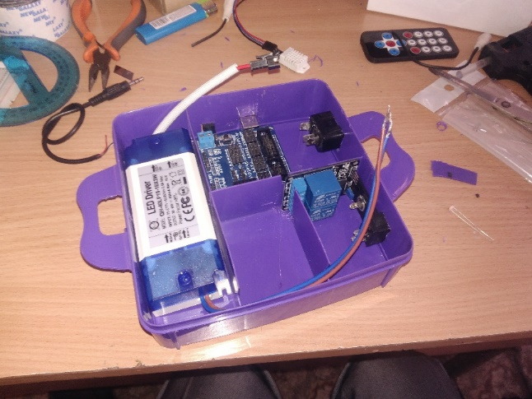
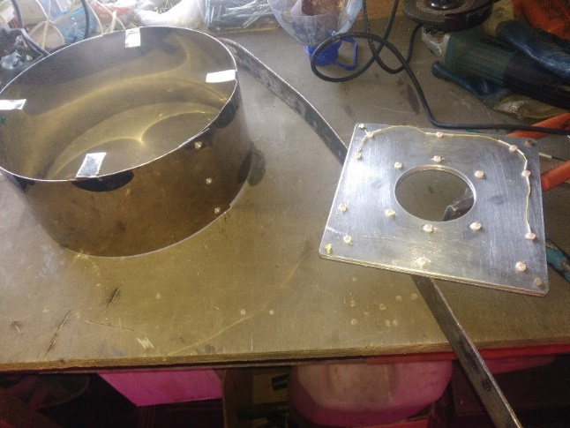
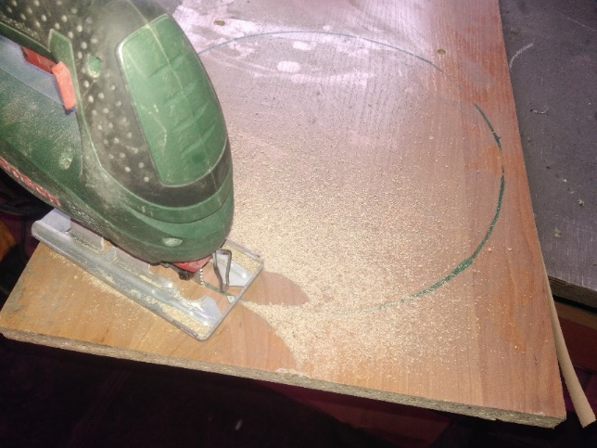
Технологическая карта изготовления изделия

Slide 10
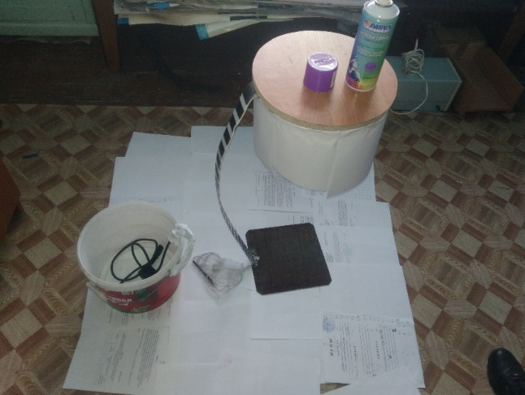
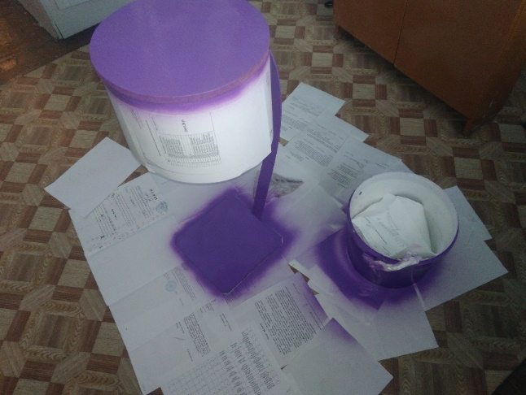
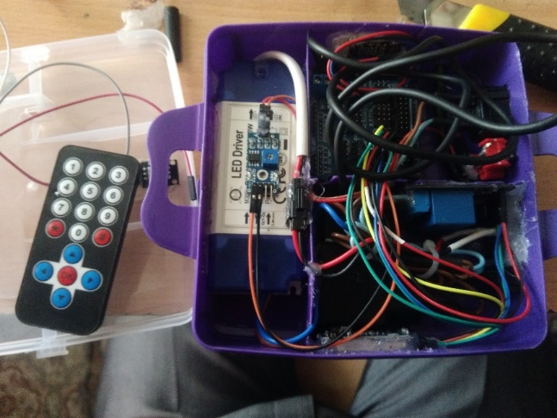
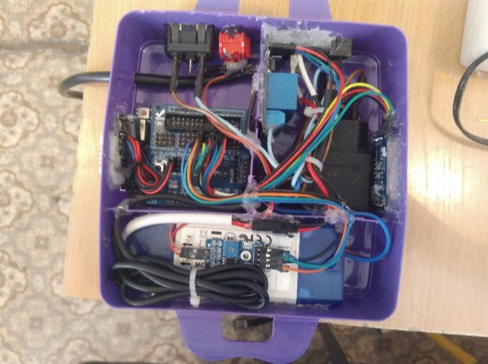
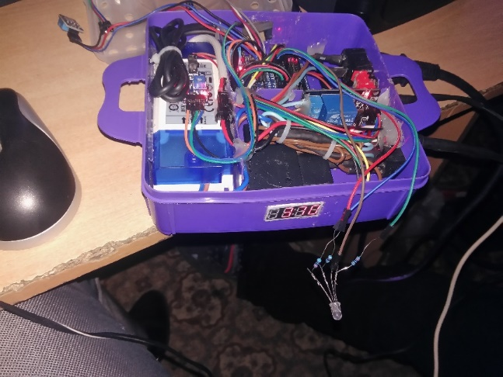
Технологическая карта изготовления изделия

Slide 11
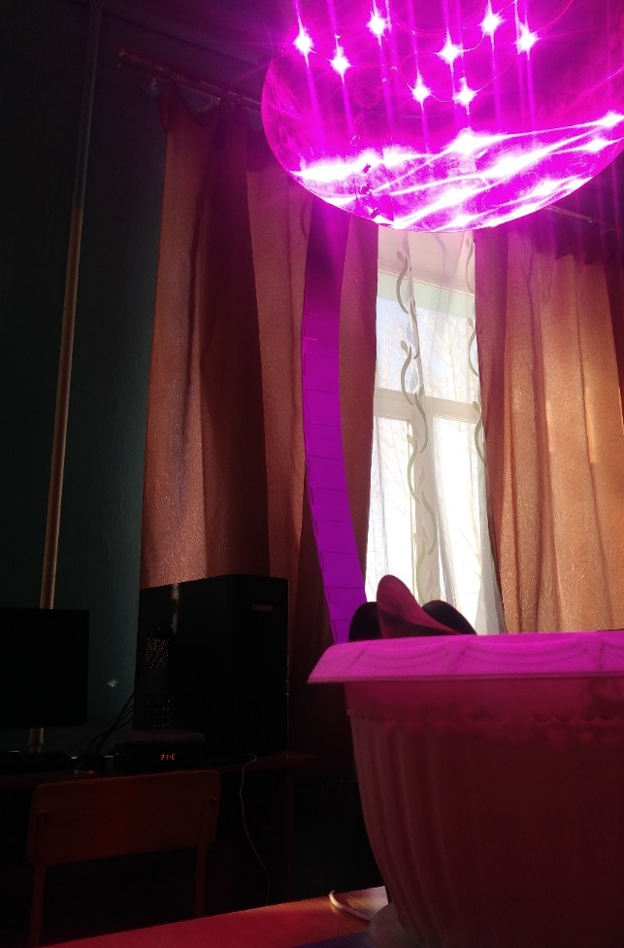
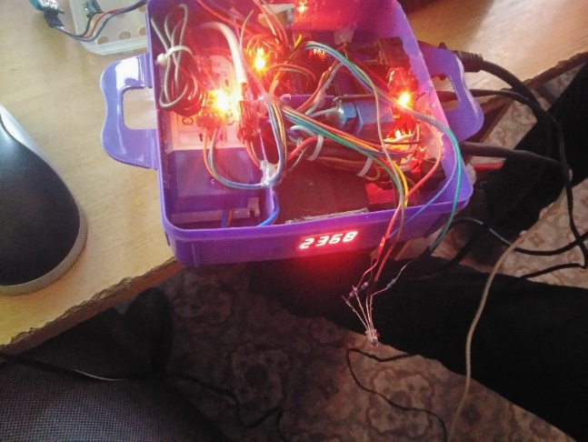
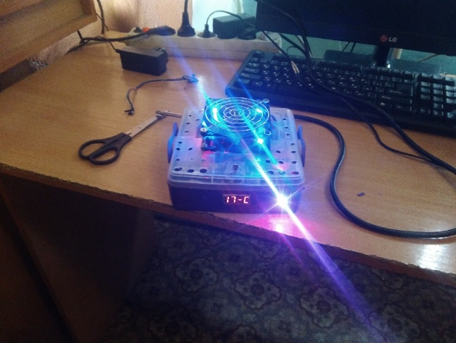

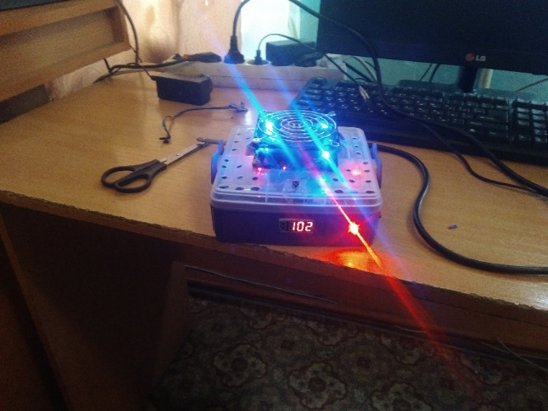
Технологическая карта изготовления изделия

Slide 12
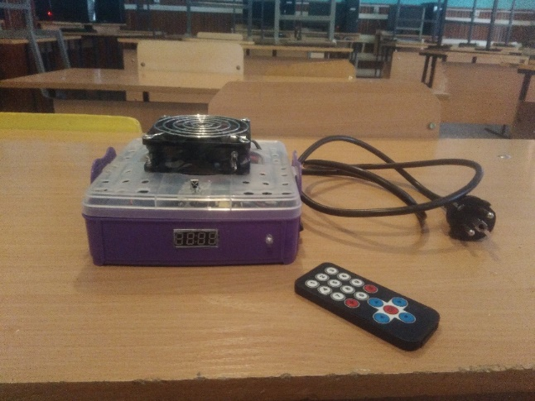
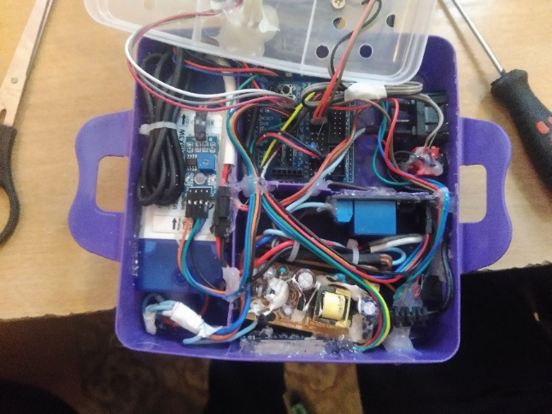
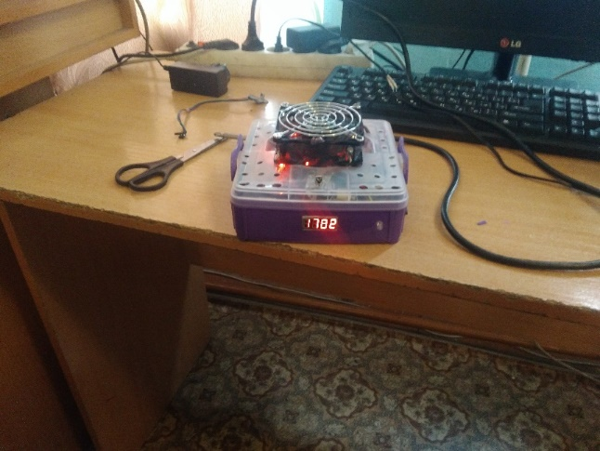
Технологическая карта изготовления изделия

Slide 13



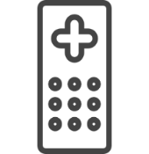
Функции, которые выполняет мой проект
Автоматическая поливка,
работающая в соответствии
с уровнем влажности
в почве
Ультрафиолетовое освещение, работающее в соответствии с уровнем солнечного света
Вывод данных об
окружающей среде
на дисплей, таких как (температура и т. п)
Возможность работать,
как в автоматическом
режиме, так и в ручном
с помощью пульта

Slide 14
Себестоимость изделия
Контейнер для мелочи – 40 р.
Микрокомпьютер Arduino – 300 р.
Гигрометр – 150 р.
Фоторезистор – 10 р.
Дисплей – 30 р.
Резисторы (5 шт.) – 10 р.
Блоки питания (3 шт.) – 1200 р.
Вентиляторы (2 шт.) – 400 р.
RGB светодиод – 15 р.
Фитосветодиоды (16 шт.) – 320 р.
Хомуты (10 шт.) – 20 р.
Различные разъемы и штекеры – 200 р.
Провода различного сечения – 100 р.
Электромагнитное реле (2 шт.) – 60 р.
Датчик температур и влажности воздуха – 150 р.
Инфракрасный пульт с приемником – 150 р.
Ведро – 50 р.
Шланг 1м. – 50 р.
Насос для воды – 300 р.
Нержавеющая сталь 100*20 – 50 р.
Пластины алюминия – 200 р.
Болты с гайками – 20 р.
Олово – 50 р.
Кислота паяльная – 50 р.
Термоусадочная трубка – 50 р.
Изолента – 50 р.
Термоклей – 100 р.
Клей с термопастой – 50 р.
Термопаста – 10 р.
Краска в баллоне – 200 р.
Саморезы – 10 р.
Клепки – 10 р.
ДСП (древесно-стружечная плита) – 50 р.
+ дополнительные расходы (электроэнергия и т.п) + работа -> ИТОГО: 5 000 р.
Себестоимость можно уменьшить
почти в 2 раза, если закупать товар
у производителя оптом

Slide 15
Маркетинговые исследования

Slide 16
Маркетинговые исследования

Slide 17
Экологическое обоснование
Мою систему можно назвать пригодной к использованию с экологической точки зрения, электронные части системы не несут вреда окружающей среде, так как потребление энергии всего проекта сравнимо с потреблением одной лампы дневного света, а напряжение тока микрокомпьютера и датчиков равно всего от 3-х до 5-ти Вольт, что сравнимо с зарядным устройством для телефона.
Вредных излучений также нет, но если все же Вы попытаетесь их найти, то поймете, что их
в 1000 раз меньше, чем, например, у домашнего компьютера.
Если говорить о более экологичном варианте, то систему можно перевести на режим питания от солнечных батарей.
Итог таков, что Happy Flowers в процессе своей работы делает больше полезной работы для экологии и нашего здоровья, помогая растениям вырабатывать кислород и давая больше витамин в выращивании овощей.

Slide 18
Самооценка
Считаю, что работу над проектом «Happy Flowers» я завершил с хорошими результатами.
В процессе тестирования все системы показали себя с хорошей стороны, никаких сбоев в программе замечено не было. Теперь остается протестировать проект в долгосрочном использовании, а затем переходить к созданию «Умной фермы».
В процессе работы я получил большой багаж знаний в области
РОБОТОТЕХНИКИК, ПРОГРАММИРОВАНИЯ, ПРОЕКТИРОВАНИЯ, ДИЗАЙНА и много другого,
также научился проводить маркетинговый анализ рынка.
При знакомстве с моим проектом люди высказывали хорошее мнение о моей работе,
желали больше стремления, терпения и удачи.
Я конечно же очень доволен своей работе и намерен двигаться дальше!

Slide 19
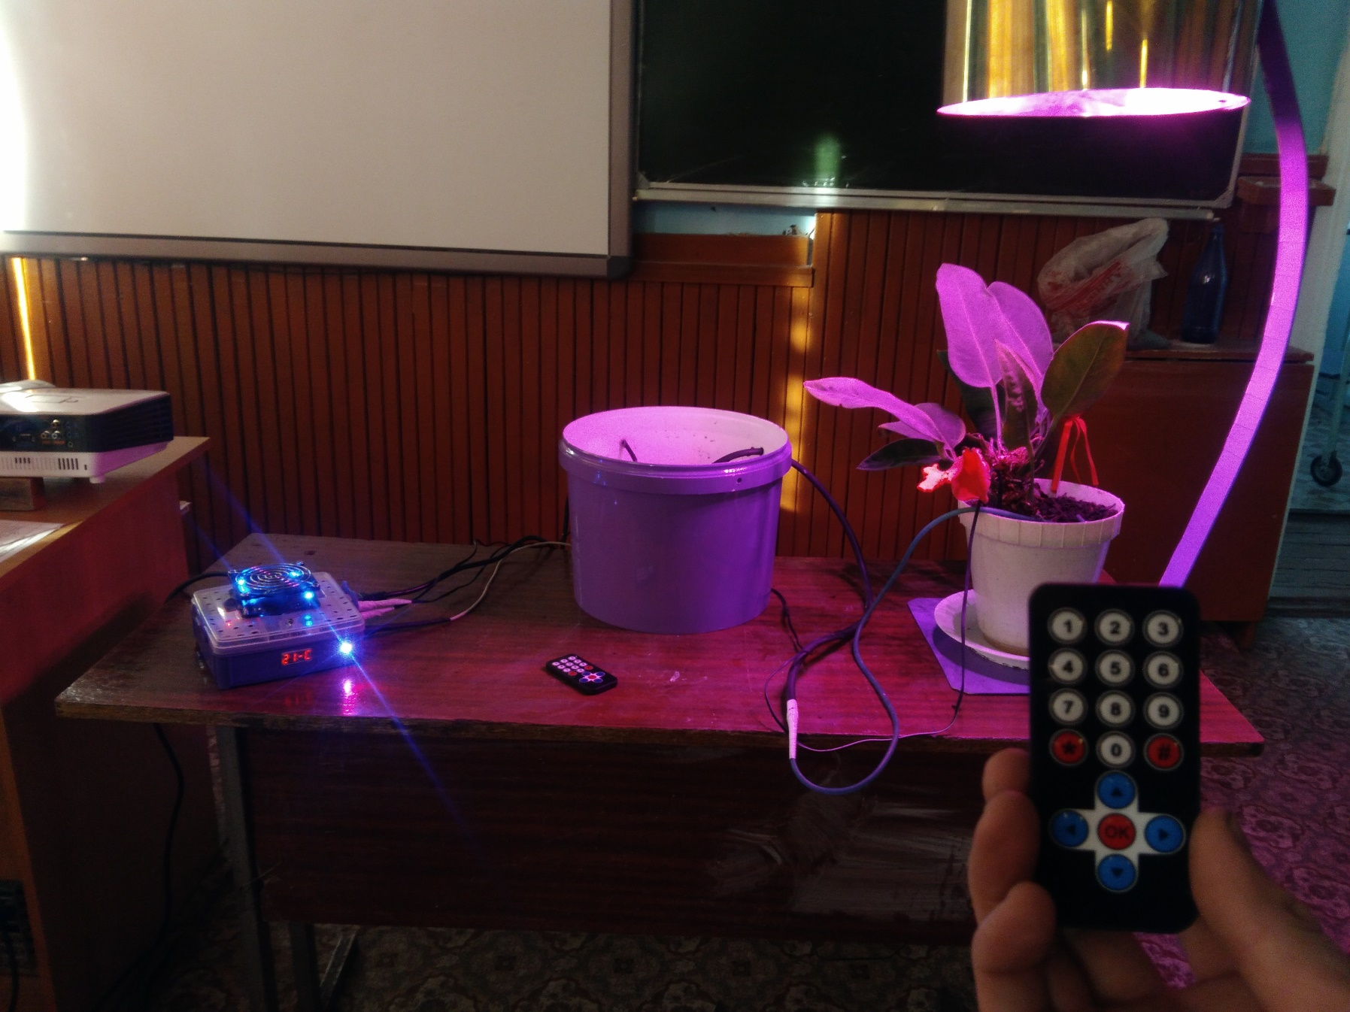
Фото готового проекта

Slide 20
Спасибо
Happy flowers
АВТОМАТИЗИРОВАННАЯ СИСТЕМА ДЛЯ УХОДА ЗА ЦВЕТАМИ
за внимание!
МОУ Шилкинская СОШ № 1

